Slide 1
Информация для пациентов с Хронической сердечной недостаточностью

Slide 2
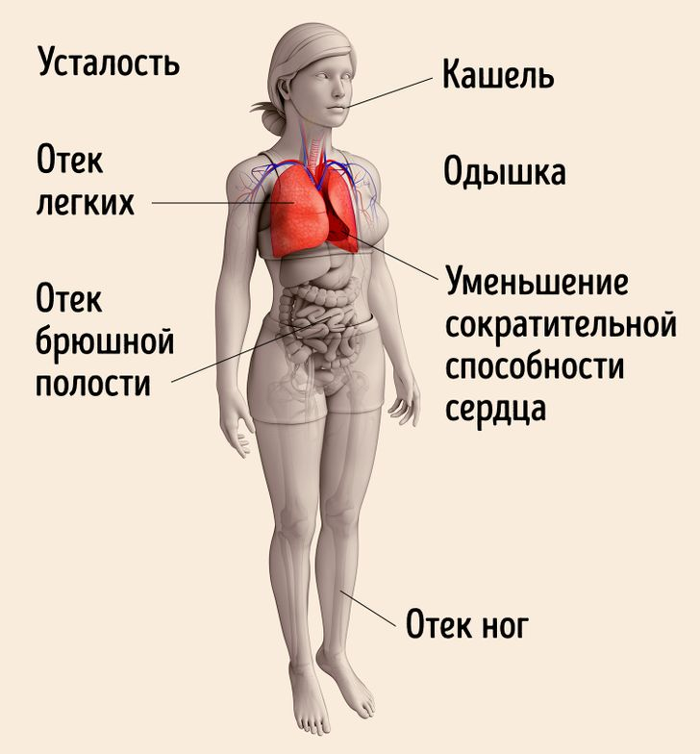
Основные симптомы сердечной недостаточности:
Одышка при физической нагрузке или же ночная, в положении лежа
Немотивированная усталость
Учащенное сердцебиение
Отеки нижних конечностей

Slide 3
Диагноз: «Хроническая сердечная недостаточность» ставит только врач на основании клинических, инструментальных и лабораторных данных.
Только врач дает рекомендации по диете, программе физической активности, медикаментозной поддержке и контролю над симптомами.
Лечение сердечной недостаточности состоит из диеты, регулярной физической активности, медикаментозного лечения, мероприятий по изменению образа жизни
Все четыре компонента одинаково важны для достижения результата

Slide 4
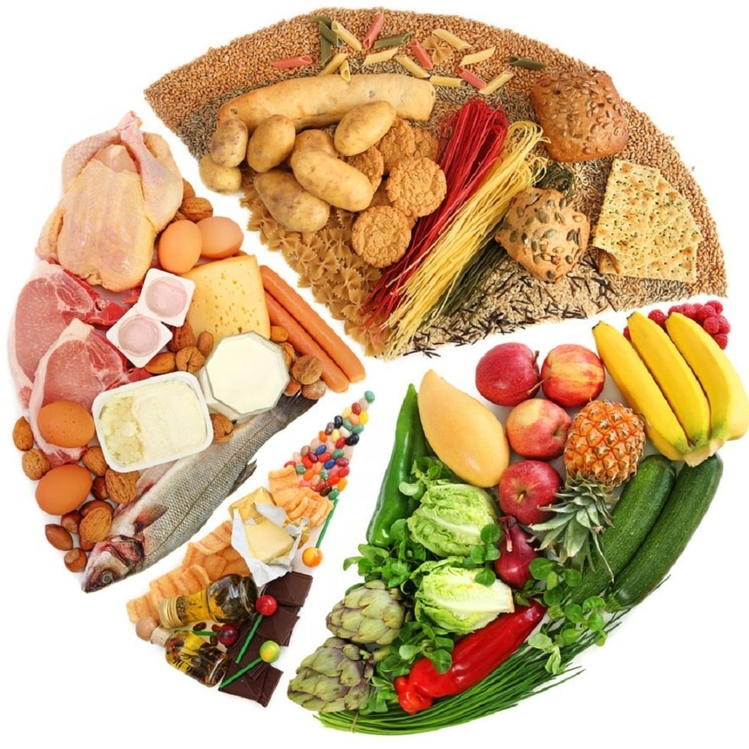
Диета:
Ограничение потребления соли: не держите солонку на столе, не досаливайте пищу; ограничьте в рационе количество полуфабрикатов, исключить колбасы и копчености, домашние соленья
Пища должна содержать большое количество зелени и овощей
Среди животных белков стоит отдавать предпочтение птице и рыбе
Принимать пищу следует 4-5 раз в день и маленькими порциями
Контролируйте употребление алкоголя

Slide 5
Регулярные физические нагрузки:
ОБЩИЕ ПРАВИЛА ВЫПОЛНЕНИЯ УПРАЖНЕНИЙ:
Укрепляют сердечную мышцу
Улучшают циркуляцию крови и усвоение кислорода, уменьшая симптомы сердечной недостаточности
Повышают выносливость
Укрепляют костную и мышечную системы
Снижают уровень стресса
Основной вид нагрузки: ходьба и занятие на велотренажере, растяжка с элементами китайской гимнастики тай-чи и йоги, дыхательная гимнастика
Не приступайте к тренировкам при высоком давлении, усилении одышки, нарушении ритма сердца
Занятия на открытом воздухе возможны только при комфортной температуре
Нормально ощущать усталость после тренировки, однако не должно быть резкой слабости и головокружения

Slide 6
Основные правила медикаментозного лечения:
Не пропускать прием препаратов
Все изменения на фоне медикаментозной терапии обсуждать с лечащим врачом

Slide 7
Мероприятия по изменению образа жизни:
Снижение веса
Отказ от курения
Ежедневное взвешивание
Ведение дневника веса, артериального давления, пульса
Кроме полноценного ночного сна, следует отдыхать в середине дня и всякий раз при возникновении усталости

Slide 8
Вопросы для самоконтроля состояния:
Ухудшилось ли Ваше самочувствие в сравнении с предыдущим днем, усилилась ли слабость, разбитость, утомляемость ДА /Нет
Усилилась ли отечность лодыжек за прошедший день Да/Нет
Появилось ли ощущение тесноты обуви и одежды Да/Нет
Усилилась ли одышка Да/Нет
Появился ли кашель Да/Нет
Отмечались ли ночные пробуждения из-за нехватки воздуха, понадобилась ли добавочная подушка Да/Нет
Наблюдалось ли количество выделяемой мочи Да/Нет
Отмечалась ли прибавка веса за последние сутки на 1-1,5 кг Да /Нет
Снизился ли аппетит Да/Нет

Slide 9
Если Вы ответили «Да » на 6 и более вопросов- немедленно обратитесь к врачу или вызовите СМП
Если Вы ответили «Да» на 3-5 вопросов – обратитесь к доктору за коррекцией терапии
Если Вы ответили «Да» на менее чем три вопроса продолжайте соблюдать все рекомендации и назначения врача

Slide 10
СПАСИБО ЗА ВНИМАНИЕ !

